Slide 1
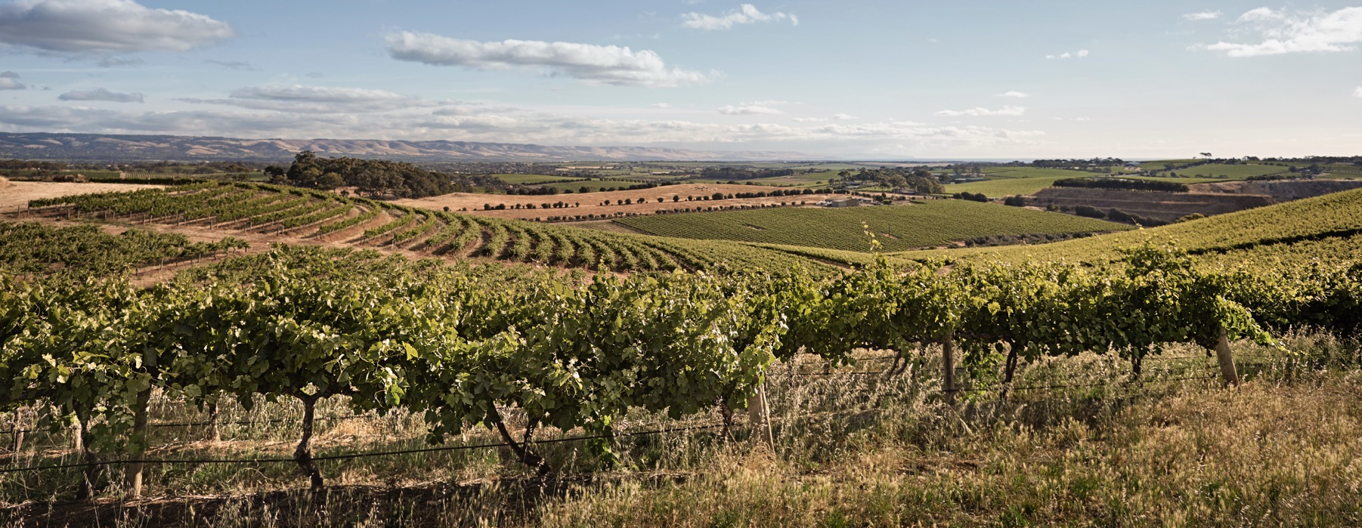
맥라렌 베일
Notes:
호주에서 가장 진보적이며 환경적 지속 가능한 지역인 맥라렌 베일은 클래식 품종 및 새롭게 등장한 품종을 기반으로 고품질의 와인을 생산한다.
슬라이드 추가 정보와 추천 토론 주제는 슬라이드 노트를 참조한다. 본 프리젠테이션 자료를 비롯한 추가 주제 및 자료를 다운받고자 하는 경우 www.australianwinediscovered.com 참조

Slide 2


광활하고 다양한 기후와 수백만 년의 세월을 거쳐 만들어진 풍경 속에서 자란 포도로 빚어낸 호주산 와인 한 잔에는 이야기가 담겨 있습니다.
우리보다 앞선 세대처럼, 우리의 현대 와인 생산자와 제조자들은 열정적이고, 회복력이 강하며, 창의적입니다. 오래된 기술을 완벽하게 다듬기 위한 새로운 방법을 끊임없이 탐구하고 있습니다. 우리 공동체는 상호 존중과 훌륭한 와인을 만드는 것에 대한 공통된 사랑으로 연결되어 있으며, 미래 세대가 즐길 수 있도록 자연의 경이로움을 보호합니다. 우리의 고대 땅에 현대적인 사고방식을 접목하여, 우리는 유쾌한 실험을 매우 중요하게 생각합니다.
모험의 맛을 찾고 있다면, 호주산 와인을 나침반으로 삼으세요. 호주산 와인 한 병을 통해 호주의 경이로움을 경험하게 될 것입니다. 우리의 문화와 땅을 정의하는 모험과 다양성을 다시 한번 일깨워 줄 것입니다.

Slide 3

호주
맥라렌 베일

Slide 4
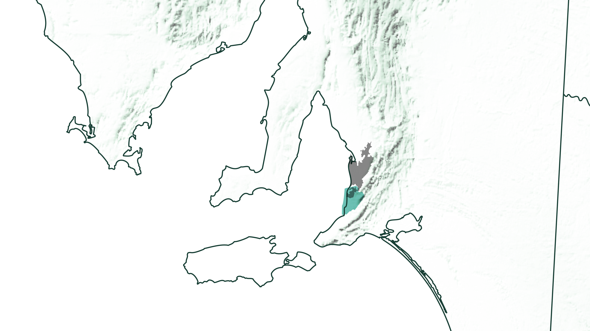
남호주
애들레이드
맥라렌 베일
Notes:
남호주 와인의 발상지인 맥라렌 베일은 수도인 애들레이드 시 남쪽에 위치한다. 마운트 로프티 레인지 (Mount Lofty Range)와 세인트 빈센트 만 (Gulf St Vincent)의 새하얀 모래 해변 사이에 자리한 그림같은 풍광을 자랑하는 지역이다. 굴곡진 언덕, 포도밭 풍경, 매력적인 마을, 굽이굽이 해안선이 이어지는 지역으로 탁월한 와인과 지역 특산물 생산에 좋은 조건을 갖춘 지역이다.

Slide 5
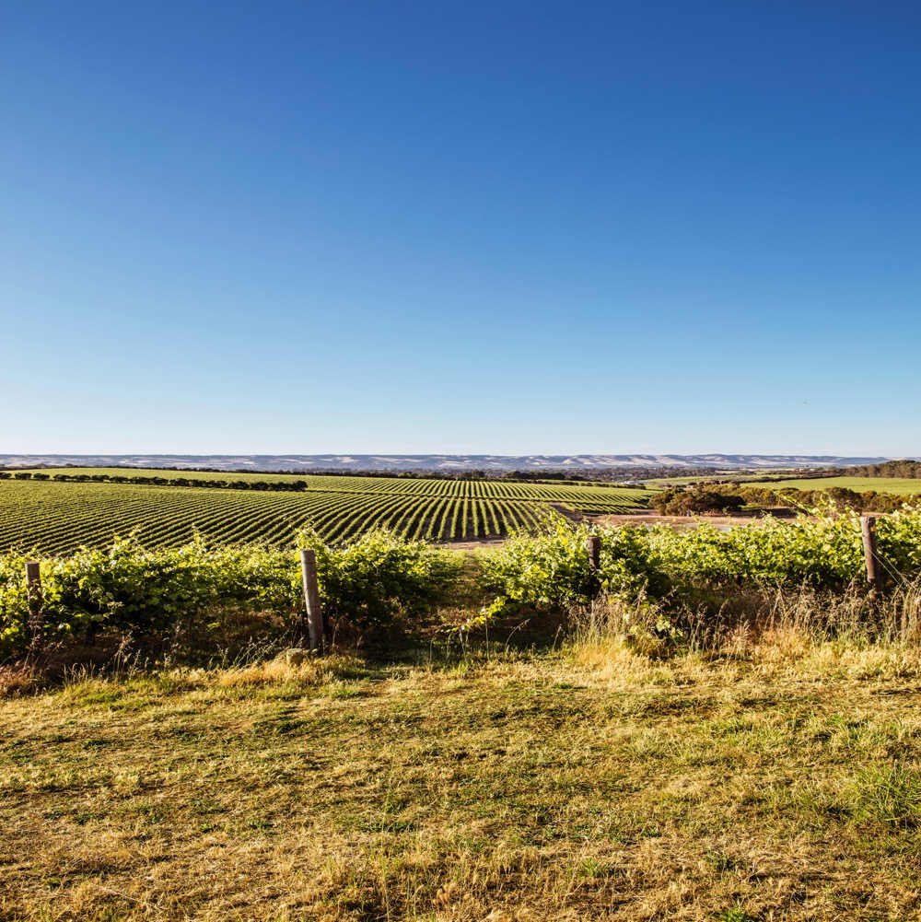
맥라렌 베일
태고의 산지의
전향적인 미래
맥라렌 베일은 호주에서도 가장 오래되고 역사적으로 중요한 의미를 지니는 와인산지 중 하나이다. 아울러 가장 혁신적이고 흥미로운 산지이기도 하다.
다양성
혁신
지속가능성
자연의 아름다움
Notes:
잠시 시간을 내어 클래식한 스타일의 맥라렌 베일 와인을 맛보는 것도 좋다. 공식 시음은 프로그램 후반에 진행한다.
수 십년간 맥라렌 베일은 그르나슈, 카베르네 소비뇽, 쉬라즈와 같은 다양한 노블 품종부터 피아노, 템프라니요와 같이 새롭게 등장한 품종을 기반으로 탁월한 와인을 생산하는 산지로 정평이 나 있다. 이 지역은 기존의 한계를 넘어서 지속적으로 완벽을 추구하며 실험을 계속하는 창조적 부티크 와이너리들이 포진한 지역이다. 호주에서도 환경에 대한 인식이 뛰어난 지역 중 하나로 상당 수의 생산자가 유기농, 바이오 다이나믹 농법을 시행하고 있거나 지속 가능한 농법을 적용하고 있다.

Slide 6
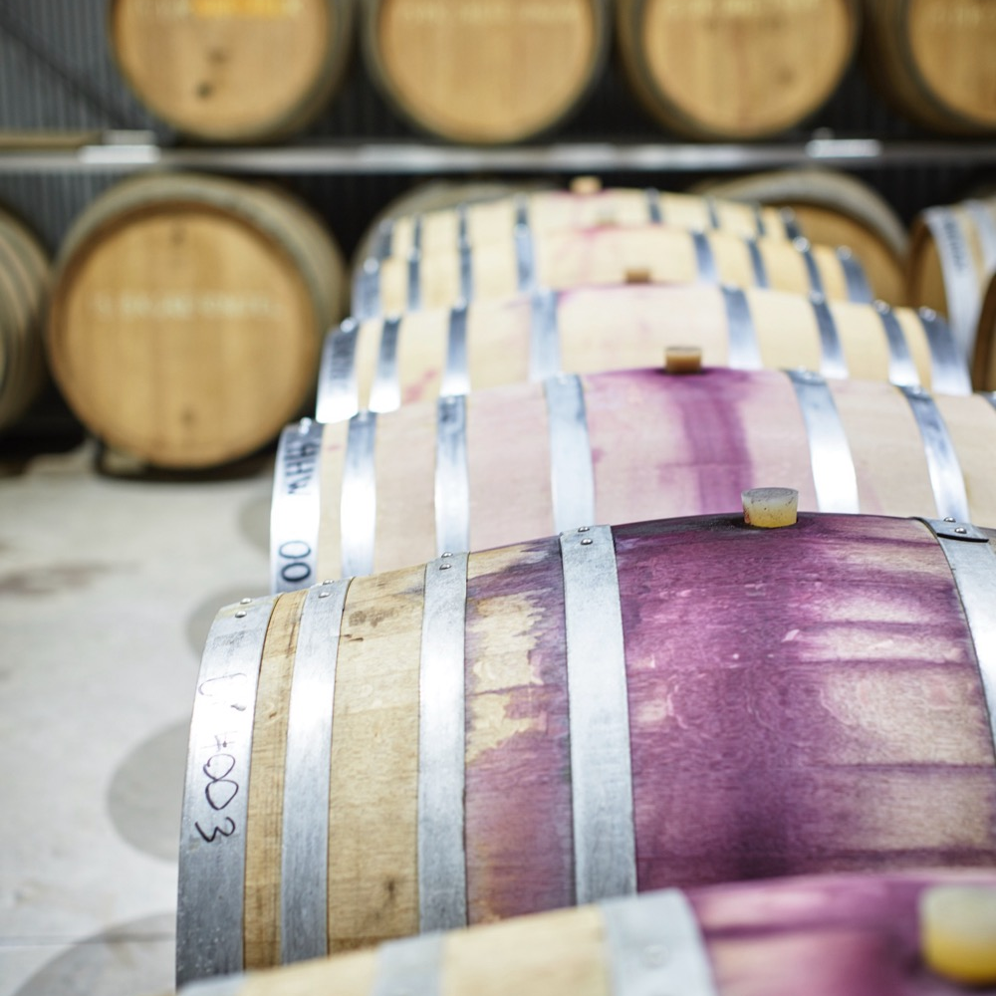
오늘 강의
주제
맥라렌 베일의 역사
기후와 토양
포도재배
와인 양조
노블 품종
특징 및 풍미 프로파일

Slide 7
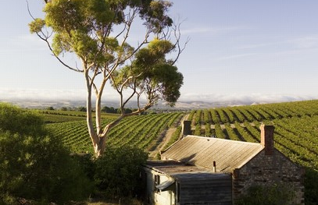
1838
맥라렌 베일의
1850년대
와인 유산 부활과 논란
지금은 전설이 된 와인 메이커 Thomas Hardy가 자체 부지를 조성해 영국에 최대 벌크 와인 수출 물량 공급.
1840년대
남호주 수립 2년 후 맥라렌 베일 조성
John Reynell이 남호주 최초의 상업적 포도밭 조성

Slide 8
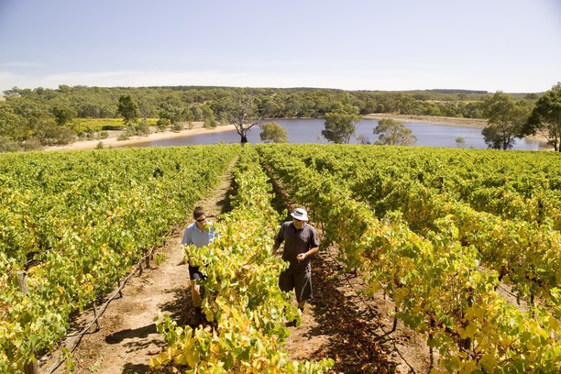
현재
1970년대 & 1980년대
창의적인 와인메이커와 실험 정신 덕분에 맥라렌 베일은 호주에서 가장 흥미로운 와인 산지 중 하나로 점점 명성이 높아짐
2010
McLaren Vale의 테이블 와인이 전세계 무대에 진출. 프리미엄 와인 산지로서의 명성에 힘입어 와이너리 수 증가.
도심 확장을 지양하고 맥라렌 베일의 고유성을 보존하고자 하는 법안 통과.
1999
1920년대 중반 –1960년대 중반
호주 최초의 수자원 재활용 망이 맥라렌 베일에 설치.
주정 강화 와인 생산 집중. 비즈니스가 활황을 누린 시기. 전후 이탈리아의 이민자들이 정착하면서 신선한 활기를 불어넣음. 이 지역이 미식 중심지로 명성 확립.

Slide 9

태고의 산지
및 다양한 토양
애들레이드에서 남쪽으로 불과 40km에 위치
세계에서 가장 오래되고 지리적으로 다양한 지역 중 하나
기후, 지질에 따라 특징이 뚜렷한 19개의 산지로 구분

Slide 10

기후
고도
지중해성 기후
매우 높음
1000m +
(>3,280ft +)
다채로운 중기후와 미기후
높은
750–999m
(2,460–3,279ft)
중간
500–749m
(1,640–2,459ft)
맥라렌 베일
10–350M(33 – 1,148FT)
낮은
0–499m
(0–1,639ft)
Notes:
- 맥라렌 베일은 지중해성 기후로 여름은 따뜻하고 겨울은 온화하며, 비는 주로 겨울에 내리고 상대적으로 습도가 낮으며 증발량은 높다. 그러나 마운트 로프티 레인지와 세인트 걸프만에 인접한 입지는 기후 조절(moderating)에 아주 중요한 역할을 하며, 다채로운 중기후, 소미세기후 차이를 보이는 주요 원인으로 작용한다. 언덕 지형과 세인트 걸프 만에서 유입되는 국지적인 바람은 기온을 낮추고 건조하게 하는 역할을 한다. 지역 전체의 기후 다양성은 곧 소규모 부지마다 각각의 특징이 뚜렷한 와인을 생산함을 의미한다.
–1월 평균 기온: 21.3°C.
–생장기 강우량: 226mm(8.9in).

Slide 11

토양
맥라렌 베일에는 1만 5천년부터 5억 5천만년 이상 된 40개 이상의 독특한 지질이 존재한다. 이 지역의 다양한 토양 유형은 다양한 지형을 반영한다:
적갈색 사질 양토
회갈색 양토 모래
독특한 모래 토양
적색 또는 흑색의 부서지기 쉬운 양토 조각
황색의 진흙 하부토가 석회와 섞여 있는 토양
Notes:
맥라렌 베일은 5억년 이상 된 바위의 두 개 단층선 사이에 위치하며, 19개의 독특한 지질 구역으로 구분된다. 이들 토양의 공통점 중 하나는 비교적 배수가 잘되어 최상급 포도 생산에 완벽한 조건을 제공한다는 것이다.
추천 토론 주제:
맥라렌 베일의 해안을 따라 위치한 입지는 어떤 장점을 제공하는가? 이러한 입지가 포도나무와 포도 재배에 미치는 영향은?
이 지역의 토양 유형은 와인에 어떤 특징을 발현하는가?

Slide 12
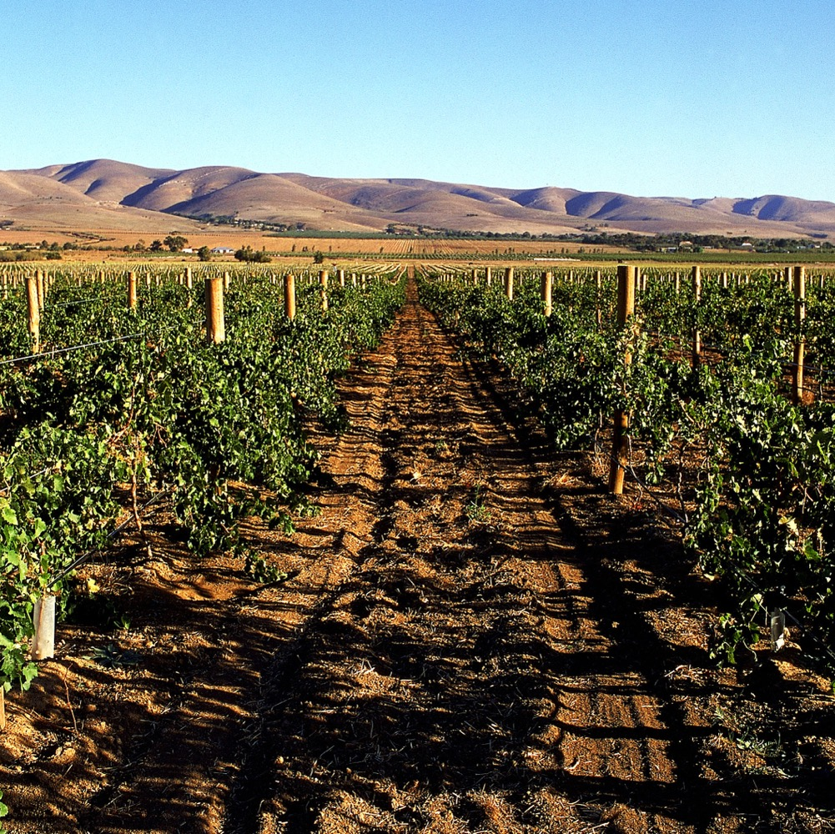
포도 재배
맥라렌 베일
Notes:
이 곳에서 재배되는 포도의 90%는 적포도 품종이다. 그러나 모든 종류의 품종이 이 지역 토양에서 잘 자라며 다양한 품종의 실험에 집중하고 있다. 바르베라, 피아노, 산지오베제, 진판델, 베르멘티노와 같은 지중해성 기후에 적합한 품종이 많은 부지에서 잘 자라고 있다.

Slide 13
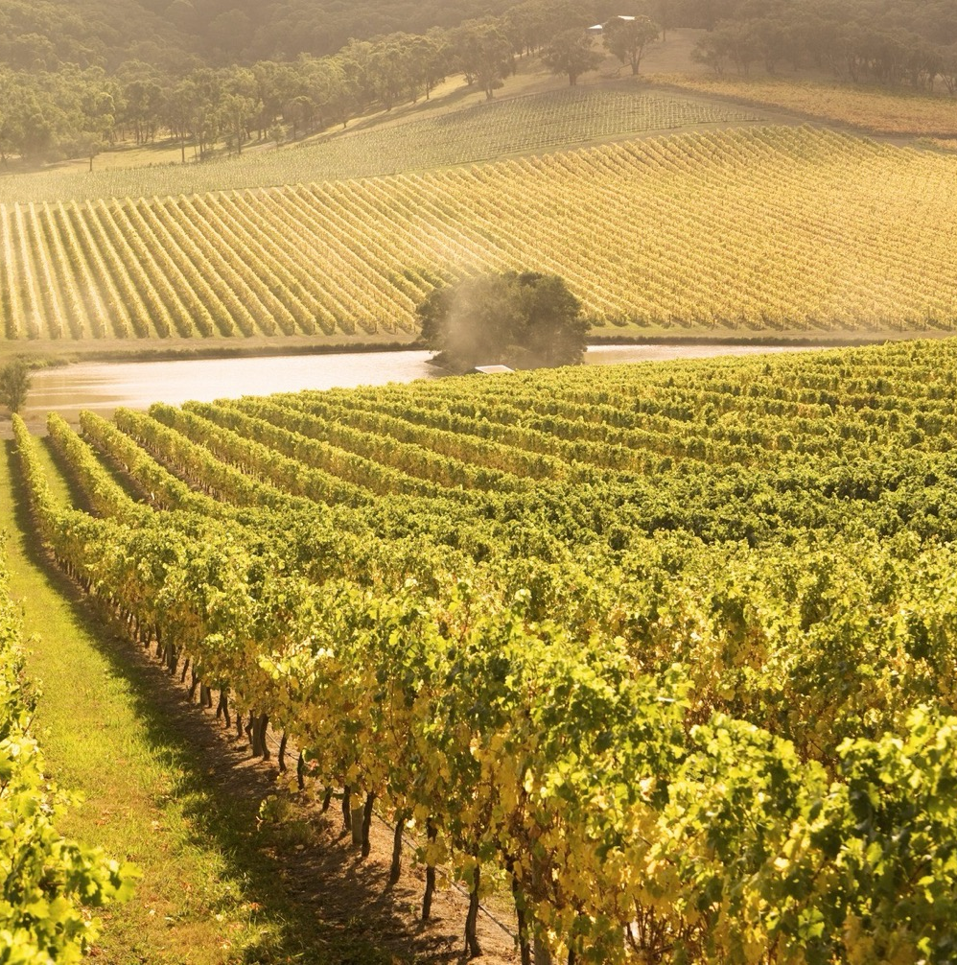
자랑스러운 역사
및 진보적 사고
지중해 품종
올드 바인 다수 존재
혁신적인 포도재배 방식
필록세라의 영향을 받지 않은 지역
실험 정신

Slide 14
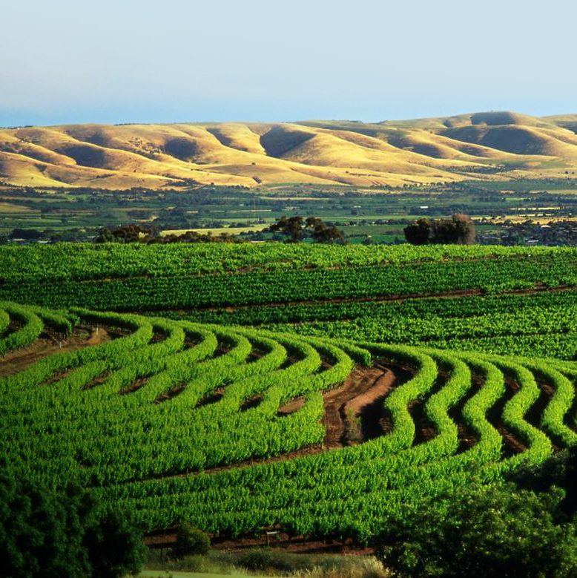
지속가능성
호주에서도 가장 환경친화적 와인 산지 중 하나
유기농 제품 및 바이오 다이나믹 농법
화학제품을 최소한 사용
기후에 적합한 품종 재배
세계적인 물 관리 시스템
알고 계셨나요?
맥라렌 베일은 호주에서도 유기농, 바이오 다이나믹 인증 포도밭이 가장 많으며, 농약과 농화학 제품을 가장 적게 사용하는 지역 중 하나.
Notes:
여름 강우량이 낮기 때문에 많은 포도밭에 반드시 관개를 보충수단으로 고려한다. 다행스럽게도 맥라렌 베일은 수자원 보호와 재사용에 있어 선도적인 지역이다. 지역의 모든 관개는 강물보다는 다른 지속가능한 자원을 통해 공급된다.

Slide 15
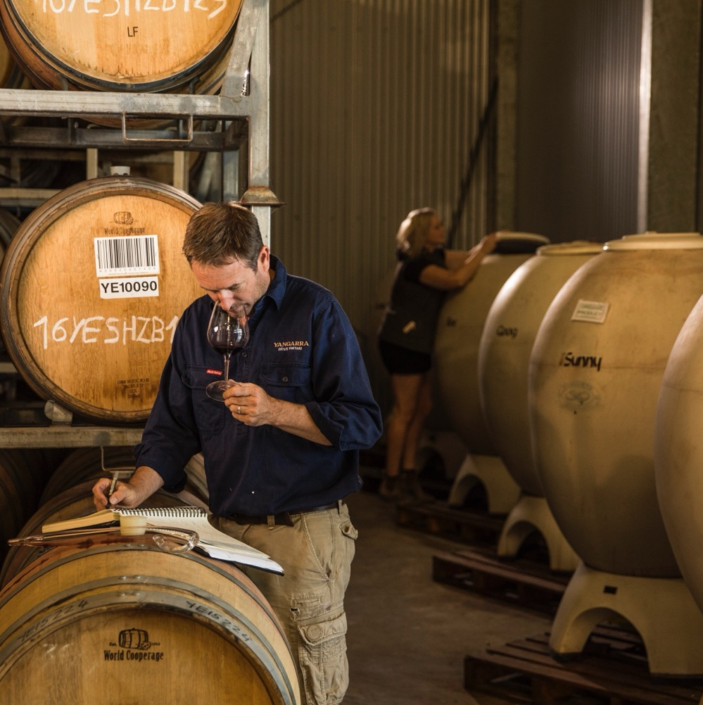
양조
맥라렌 베일
협업
실험
적응력
주요 트렌드
최소한의 개입
고대 양조기법 부활
품종 특징 및 테루아의 영향 강조
포도를 좀 더 일찍 수확하고 오크 숙성을 덜해 더 상큼하고 가벼운 와인 생산
Notes:
맥라렌 베일에는 110개 이상의 와이너리가 위치하고 있다. 혁신과 실험은 이 지역의 핵심 가치이며 성공의 발판이 된 철학이기도 하다. 새로운 양조 기법이 자주 도입되기도 하지만 암포라 발효와 같은 고대 양조기법도 부활하는 추세이다.
이러한 신속한 접근법 덕분에 이 지역 양조자들은 고객 취향의 변화와 함께 생산 스타일을 조정할 수 있다. 따뜻한 기후 지역인 맥라렌 베일은 그 자체로 풍부한 농축미와 풍미가 두드러진 와인을 생산할 수 있는 역량을 갖춘 지역이다. 그러나 최근에는 몸집이 크고 파워풀한 스타일에서, 품종의 특징과 테루아의 영향을 강조하는 추세로 변하고 있다. 그 결과 최근 와인 양조 방식은 보다 절제된 스타일로 변하는 추세이다.

Slide 16
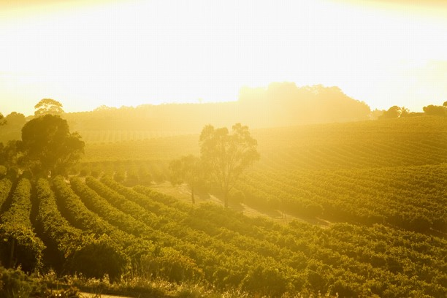
맥라렌 베일 와인의 풍미
주목할 만한 품종
Notes:
이제 선별한 와인을 시음하고, 의견을 나눠보자.

Slide 17


맥라렌 베일
5가지 주요 와인 유형
CABERNET
SAUVIGNON
GRENACHE
SHIRAZ
CHARDONNAY
MERLOT
쉬라즈
58%
카베르네 소비뇽
19%
그르나슈
5%
샤르도네
5%
메를로
3%
Notes:
+ 추가 프로그램: 위 품종에 대한 프로그램 정보는 www.australianwinediscovered.com 참조.

Slide 18

맥라렌 베일
쉬라즈
맥라렌 베일의 대표 품종
다양한 지질과 토양 유형 때문에 전형적인 스타일이 없다.
SHIRAZ
작은 포도 알맹이
보다 복합적이고 강렬한 풍미의 와인
풍미
블랙커런트
블랙베리
감초
블랙 올리브
다크 초콜렛
향신료
긴 생명력
숙성 잠재력을 지닌 와인
Notes:
맥라렌 베일 쉬라즈는 벨벳과 같은 질감, 복합적인 맛으로 유명한 와인이다. 일부 와인메이커는 복합적 풍미를 더하기 위해 다양한 세부 지역의 쉬라즈를 블렌딩한다.

Slide 19
쉬라즈
특징
색
쉬라즈
라이트
미디움
풀
바디
드라이
미디움 드라이
스위트
당도
낮은
중간
높음
SHIRAZ
오크
타닌
산도
8%
13.5% – 15.5%
17%
알코올

Slide 20

맥라렌 베일
카베르네 소비뇽
서늘한 포도밭 부지/온화한 빈티지에서
최상급 와인 생산
여러 층의 다양한 풍미 구조를 가진 풍성한 와인
CABERNET SAUVIGNON
풍미
블랙 커런트
블랙 체리
블랙베리
초콜릿
감초
녹색 피망
풀 바디
숙성에 적합한 구조감을 지닌 진한 와인
Notes:
풍미 특징과 다층적인 풍미로 유명

Slide 21
카베르네 소비뇽
특징
색
카베르네 소비뇽
라이트
미디움
풀
바디
드라이
미디움 드라이
스위트
당도
낮은
중간
높음
CABERNET SAUVIGNON
오크
타닌
산도
8%
13.5% – 15.5%
17%
알코올

Slide 22
맥라렌 베일
그르나슈
한때 빛을 보지 못했으나 지금은 이 지역 스타 품종
이 지역에 적합하고 다양한 스타일 생산
GRENACHE
풍미
체리
다크 라즈베리
딸기
백후추
흙
향신료
수령이 아주 오래된 포도나무
1800년대 식재
Notes:
맥라렌 베일은 식재 시기가 1800년대 후반까지 거슬러 올라가는 그르나슈 올드 바인이 많이 존재한다. 이 품종은 클래식한 GSM(Grenache Shiraz Mataro/Mourvèdre) 블렌딩에 여전히 활용되고 있지만, 오랜 시간 동안 주목을 끌지 못했던 단일 품종 와인이 지난 10년 간 르네상스를 맞고 있다. 이 지역 와인메이커는 다양한 그르나슈를 생산하며, 특히 오래 전 식재된 그르나슈의 경우 과즙이 풍부하고 향신료 풍미가 있는 진한 풍미의 와인을 생산한다.

Slide 23
그르나슈
특징
색
그르나슈
라이트
미디움
풀
바디
드라이
미디움 드라이
스위트
당도
낮은
중간
높음
오크
GRENACHE
타닌
산도
8%
13.5% – 15.5%
17%
알코올

Slide 24

맥라렌 베일
샤르도네
폭넓게 재배
가격이 저렴하고 마시기 쉬운 스타일
주요 화이트 포도 품종
CHARDONNAY

Slide 25

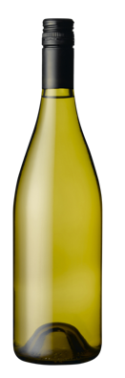
신흥 품종 및
재도약 품종
VERMENTINO
FIANO
SANGIOVESE
TEMPRANILLO
ZINFANDEL
베르멘티노
미디움 바디 와인
피아노
미디움 바디 와인
산지오베제
미디움 바디 레드 와인
템프라니요
미디움 바디 레드 와인
진판델
미디움 바디 레드 와인
MONTEPULCIANO
BARBERA
NERO D’AVOLA
MATARO
몬테풀치아노
미디움~풀 바디 레드 와인
바르베라
풀 바디 레드 와인
네로 다볼라
풀 바디 레드 와인
마타로 (무르베드르)
풀 바디 레드 와인
Notes:
지역에 적합한 포도재배와 양조기법을 활용해 국제적 스타일을 탐구해 온 노력이 오늘날 맥라렌 베일을 가장 흥미로운 산지로 만든 일등 공신이다.
+ 추가 프로그램: 비주류 품종 프로그램에 대한 세부 내용은 www.australianwinediscovered.com 참조.
추천 토론 주제:
쉬라즈가 맥라렌 베일 와인 생산의 주요 품종을 이루고 있는 이유는? – 아울러 호주 전역에서 쉬라즈 품종이 주종을 이루는 이유는?
맥라렌 베일 양조자들이‘비주류‘ 품종을 생산하고 있는 이유는? – 아울러 비주류 품종에 대한 소비자 반응이 좋은 이유는?
이들 신흥 품종은 호주 내 다른 지역에서도 생산되고 있는가? 있다면 그 이유는? 없다면 그 이유는?

Slide 26
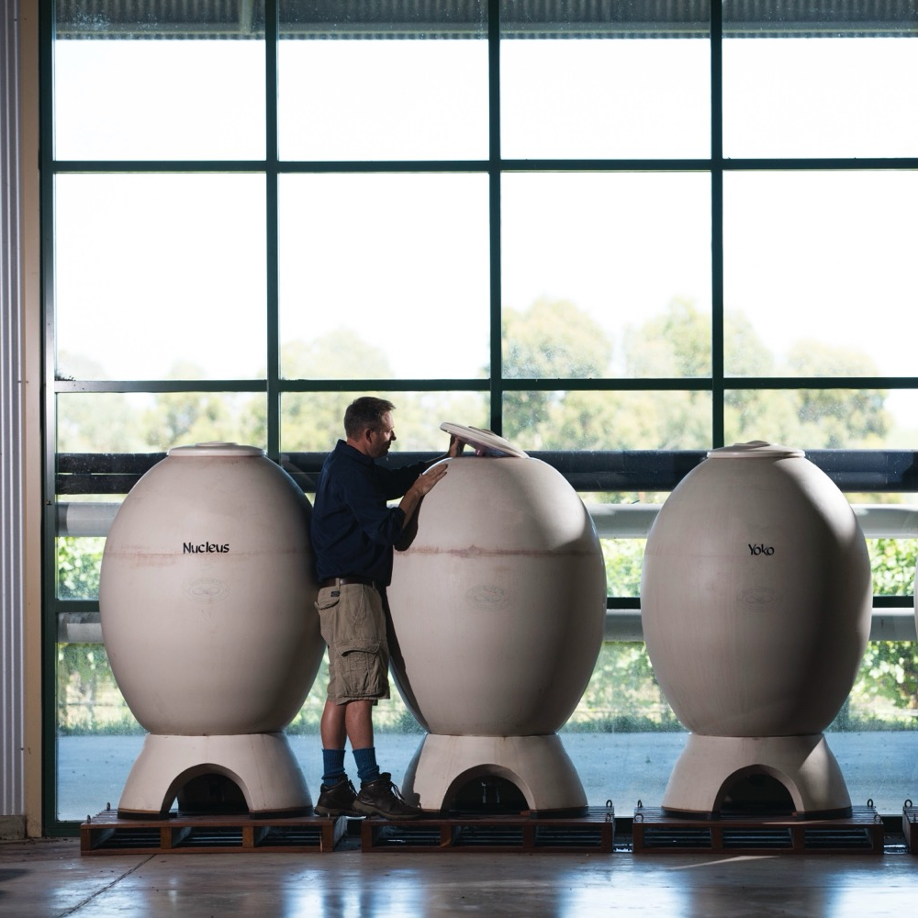
맥라렌 베일
탄탄한 기초 위에 세워진 혁신의 미래

Slide 27
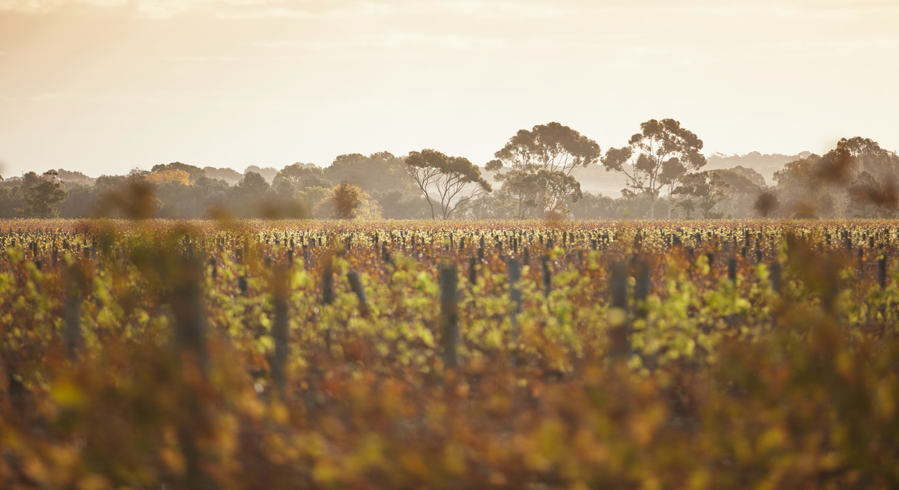
감사합니다
Notes:
더 많은 프로그램, 툴, 자료는 www.australianwinediscovered.com 참조.
문의 사항이 있는 경우 discover@wineaustralia.com으로 이메일 요망.

